Slide 1
Covid-19
Epidemioloģiskā situācija
14.12.2020.

Slide 2
Covid-19. Epidemioloģiskie rādītāji
Laika periods | 07.12.-13.12. (7 dienas) | 30.11.-06.12. (7 dienas) | Tendence
Testu skaits | 56 133 | 50 199 | + 11,8 %
vidēji dienā | 8 019 | 7 171 | + 848
Atklāto Covid-19 gadījumu skaits | 4 362 | 4 338 | + 0,6 %
vidēji dienā | 623 | 620 | + 3
Pozitīvo testu īpatsvars | 7,8 % | 8,6 % | - 0,8
Stacionēto skaits | 654 | 485 | + 34,8 %
vidēji dienā | 93 | 69 | + 24

Slide 3
Covid-19 gadījumu skaits ES/EEZ valstīs pa dienām (situācija uz 6. decembri)
22 valstīs novēro situācijas stabilizāciju vai gadījumu skaita samazinājumu: Austrija, Beļģija, Bulgārija, Čehija, Francija, Vācija, Grieķija, Ungārija, Īrija, Itālija, Lihtenšteina, Luksemburga, Malta, Nīderlande, Norvēģija, Polija, Portugāle, Rumānija, Slovākija, Slovēnija, Spānija, Lielbritānija
2 valstīs novērots saslimstības pieaugums mazāk par septiņām dienām: Dānija, Zviedrija
6 valstīs novērots stabils saslimstības pieaugums ilgāk par 7 dienām: Igaunija, Latvija, Lietuva, Somija, Horvātija, Kipra

Slide 4
14 dienu kumulatīvais Covid-19 gadījumu skaits Latvijā uz 100 000 iedzīvotāju pa dienām
FI – 112,0
DE – 341,1
EE – 453,1
SE – 738,8
LT – 1205,9
Vidēji ES/EEZ valstīs:
395 (06.12.2020.)
473 (03.12.2020.)
549 (26.11.2020.)
Ārkārtējās situācijas izsludināšana
* Aprēķinā izmantota 2019 gada iedzīvotāju skaits, lai dati būtu salīdzināmi ar ECDC datiem

Slide 7
14 dienu un 7 dienu kumulatīvais Covid-19 gadījumu skaits pa dienām
Ārkārtējās situācijas izsludināšana

Slide 8
Covid-19 gadījumu skaits uz 100 000 iedz. dažādās vecuma grupās pa nedēļām

Slide 9
Covid-19 gadījumu skaits uz 100 000 iedz. dažādās vecuma grupās pa nedēļām

Slide 10
14 dienu kumulatīvais Covid-19 gadījumu skaits uz 100 000 iedzīvotājiem reģionos pa nedēļām

Slide 11
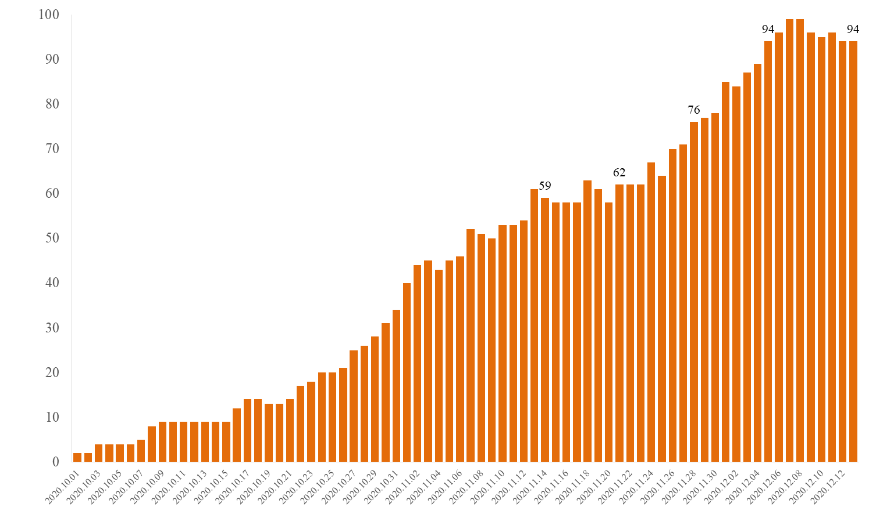
Novadu skaits, kur 14 dienu kumulatīvais Covid-19 gadījumu skaits uz 100 000 iedzīvotājiem >100
06.12.2020

Slide 12
14 dienu kumulatīvais Covid-19 gadījumu skaits pilsētās un novados, kur pārsniegts vidējais Latvijas rādītājs
30.11.2020

Slide 13
2020. gada 48. - 50.nedēļā reģistrēto Covid-19 pacientu inficēšanās vietas/apstākļi
Noskaidroti inficēšanās apstākļi
47.ned – 56.9%
48.ned. – 60,6%
49.ned. – 60,4%
50.ned. – 52,5%
29.11.2020

Slide 14
Covid-19 gadījumu skaits ārstniecības iestāžu darbinieku vidū pa nedēļām

Slide 15
Covid-19 gadījumu skaits pārdevēju un kasieru vidū pa nedēļām

Slide 16
Covid-19 gadījumu skaits skaistumkopšanas pakalpojumu sniedzēju vidū pa nedēļām

Slide 17
Covid-19 pacientu stacionēšana pa nedēļām

Slide 18
14 dienu un 7 dienu kumulatīvais stacionēto Covid-19 pacientu skaits pa dienām

Slide 20
Covid-19. Nāves gadījumu skaits pēdējo 14 dienu laikā
14 dienu kumulatīvais nāves gadījumu skaits uz 100 000 0
LV – 6,8
DE- 6,8
LT - 11,5
EE – 2,9
FI - 1,1
SE - 5,0

Slide 21
Covid-19. Nāves gadījumu skaits pa nedēļām

Slide 22
Covid-19. Nāves gadījumi dažādās vecuma grupās pa nedēļām

